Slide 1
TRƯỜNG TIỂU HỌC ĐOÀN KẾT
CHÀO MỪNG CÁC EM ĐẾN VỚI TIẾT HỌC
GV: Hoàng Thị Lộc

Slide 2
Khởi động

Slide 3
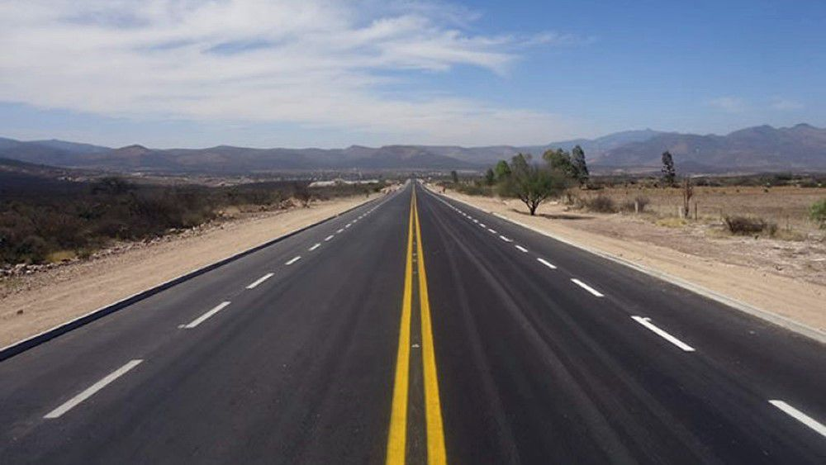
Vạch kẻ đường
Cầu vồng

Slide 4
ĐƯỜNG THẲNG
ĐƯỜNG CONG
ĐƯỜNG GẤP KHÚC

Slide 5
Tiết 1

Slide 6
YÊU CẦU CẦN ĐẠT
Nhận dạng được và gọi đúng tên đường thẳng, đường cong.
01
Tìm được hình ảnh của đường thẳng, đường cong trong thực tế..
02

Slide 7
ĐƯỜNG THẲNG
A
B
Đoạn thẳng AB
Đường thẳng AB
d
Đường thẳng d

Slide 8
ĐƯỜNG THẲNG

Slide 9
ĐƯỜNG CONG
b
c
a
Đường cong a
Đường cong b
Đường cong c

Slide 10
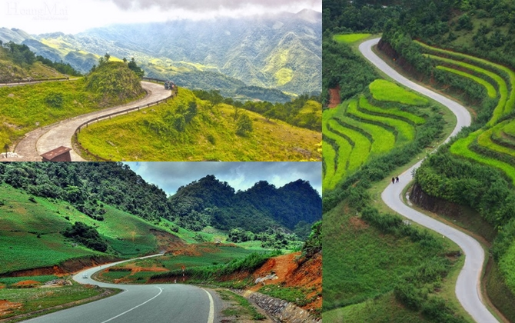
ĐƯỜNG CONG

Slide 11
1
Chỉ ra đường thẳng, đường cong trong mỗi hình sau:
Đường thẳng
c)
a)
b)
Đường cong
Đường cong
Đường thẳng
Đường thẳng
Đường cong

Slide 12
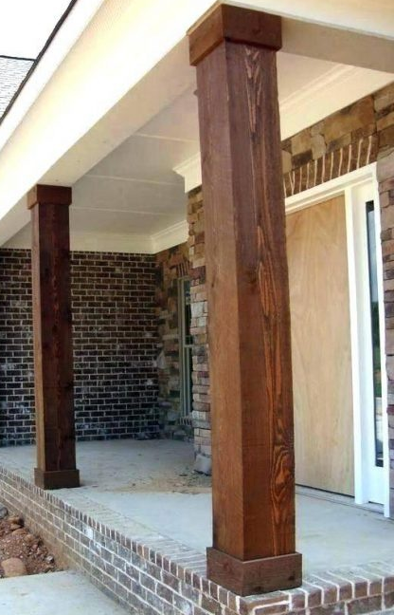
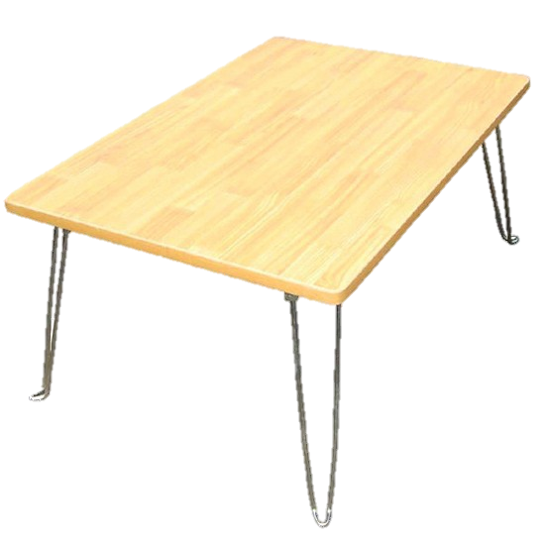
Hãy tìm những hình ảnh trong cuộc sống có đường thẳng và đường cong.
Cạnh bàn
Dây diều
Cột nhà

Slide 13
YÊU CẦU CẦN ĐẠT
Nhận dạng được và gọi đúng tên đường thẳng, đường cong.
01
Tìm được hình ảnh của đường thẳng, đường cong trong thực tế..
02

Slide 14
Dặn dò
Tìm thêm một số hình ảnh đường thẳng, đường cong trong cuộc sống.
Xem trước bài tiết 2 (trang 87)

Slide 15
THANK YOU
Tạm biệt và
hẹn gặp lại

